Slide 1
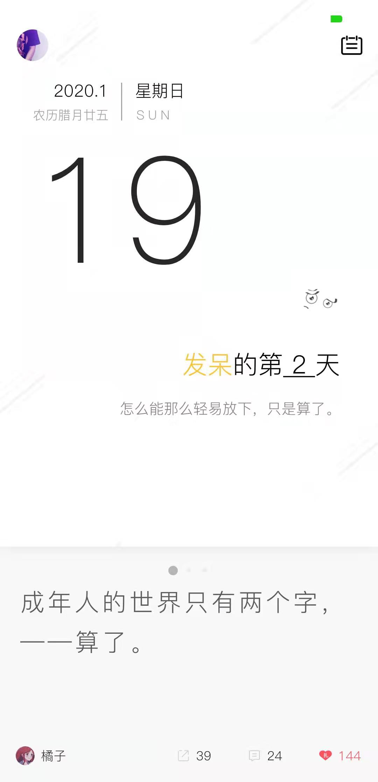
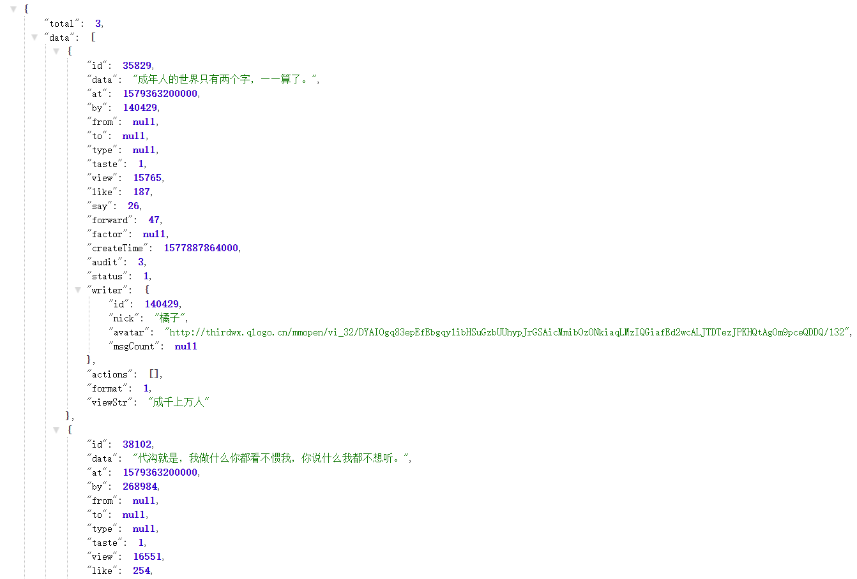
数据内容
数据内容
发布者
平台发布时间戳
转化之后为：2020-01-19 00:00:00
评论转发点赞
时间戳
扎心/点赞
数据来源
评论
转发
作者创作时间戳
转化之后为：2020-01-01 22:11:04
作者昵称
作者头像
http://www.dutangapp.cn/u/toxic?date=2020-01-19
当前日期
APP页面
抓包得到的数据接口

Slide 2

导入第三方扩展库
import requests
headers = {'User-Agent': 'Mozilla/5.0 (Windows NT 10.0; Win64; x64)'
' AppleWebKit/537.36 (KHTML, like Gecko) '
'Chrome/79.0.3945.117 Safari/537.36' }
url = 'http://www.dutangapp.cn/u/toxic?date=2020-01-18’
content = requests.get(url=url, headers=headers, timeout=10)
res = content.json()
print(type(content)) # <class 'requests.models.Response'>
print(type(res)) # <class 'dict'>
print(res)
怕人家看出来我们是程序，
告诉人家我们用的什么浏览器
获取数据的URL
发送请求，获取响应
转换数据格式
查看数据类型
打印返回结果
001.获取数据的过程

Slide 3
with open("poison_soup_app.txt", "a", encoding='utf-8') as f:
res = requests.get(url=url, headers=headers, timeout=10).json()
res_contents = res['data']
for i in res_contents:
text = i['data']
f.write(text + '\n’)
print(text)
导入本地当前目录
以追加写入
编码格式
发送请求，获取响应
解析数据
获取到具体的“毒鸡汤内容”
真正写入文本的代码，并换行
控制台打印，确认结果
002.解析数据并保存

Slide 4
try:
with open("poison_soup_app.txt", "a", encoding='utf-8') as f:
res = requests.get(url=url, headers=headers, timeout=10).json()
res_contents = res['data']
for i in res_contents:
text = i['data']
f.write(text + '\n')
print(text)
except Exception as e:
print('exception:', e)
先运行try中的代码，如有异常，执行except关键词下的代码
捕获所有异常通常是由于程序员在某些复杂操作中并不能记住所有可能的异常。
如果你不是很细心的人，这也是编写不易调试代码的一个简单方法。
打印异常类型的内容e
003.异常的处理

Slide 5
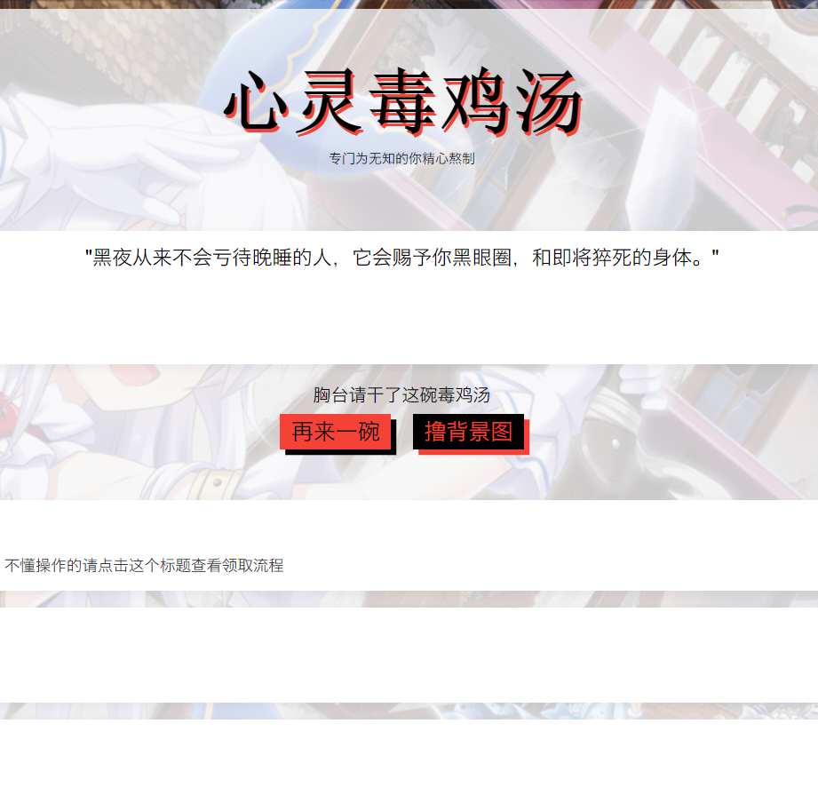
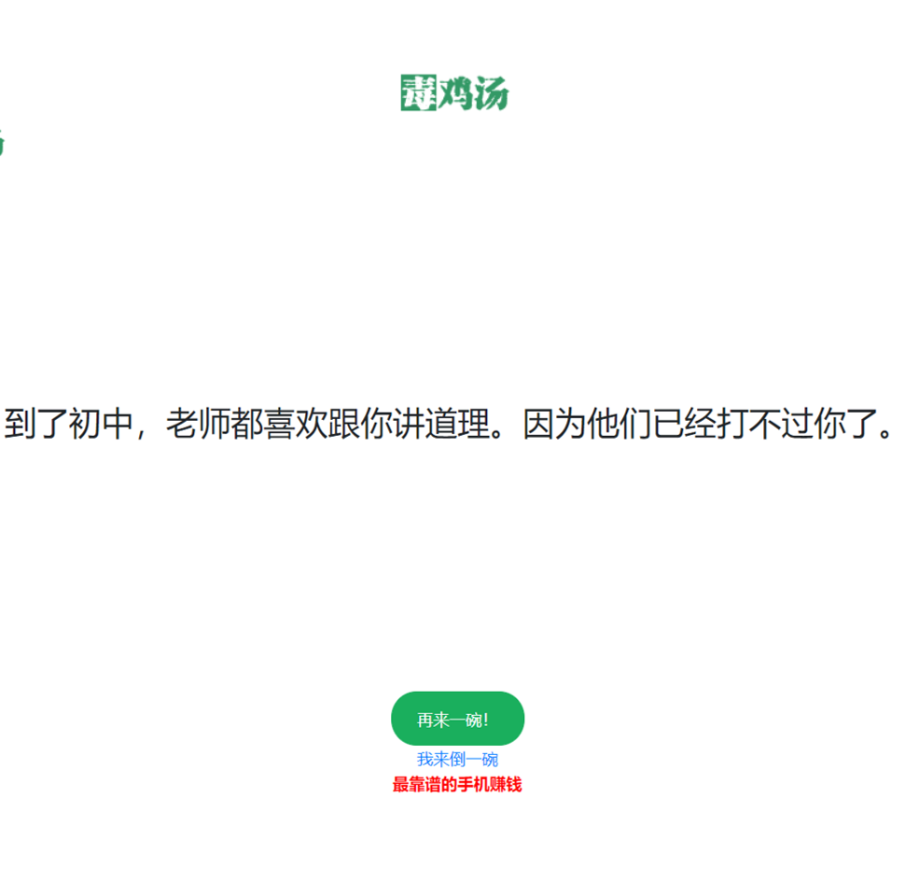
004.其他毒鸡汤
https://www.nihaowua.com/home.html
https://8zt.cc/

